Slide 1
Отчёт руководителя администрации муниципального образования городского поселения «Усогорск»
за 2018 год

Slide 2
Муниципальное образование городского поселения «Усогорск»
Глава – Председатель Совета поселения -
Немчинов Борис Николаевич
Руководитель администрации–
Кузнецов Иван Михайлович

Slide 3
24 ноября 1966 года Указом Президиума Верховного Совета Коми АССР образован на территории Удорского района на 160 км строящейся железной дороги Микунь-Кослан вновь возникший населенный пункт Усогорск. Аппарат управления МО ГП «Усогорск» находится в административном здании по адресу: пгт.Усогорск, ул. Дружбы, д.17.

Slide 4
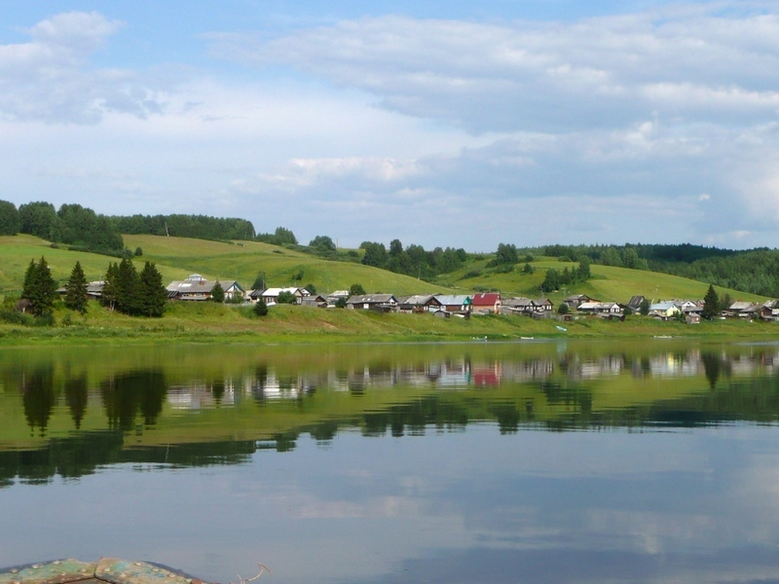
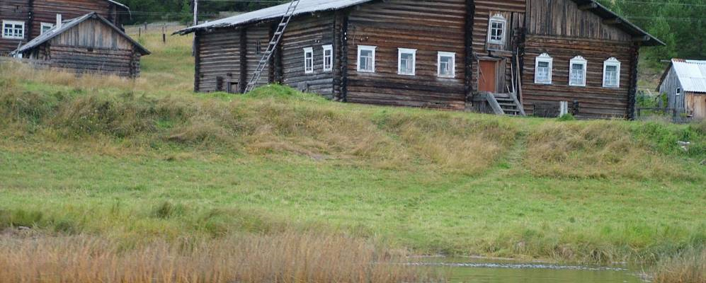
В состав МО ГП «Усогорск» входят населенные пункты: пгт. Усогорск, д.Разгорт, д.Нижний Вылиб. Численность населения на 01 января 2019 года составляет 5440 чел.
д.Разгорт – 134 чел..
пгт. Усогорск – 5297 чел.
д.Нижний Вылиб – 9 чел.

Slide 5
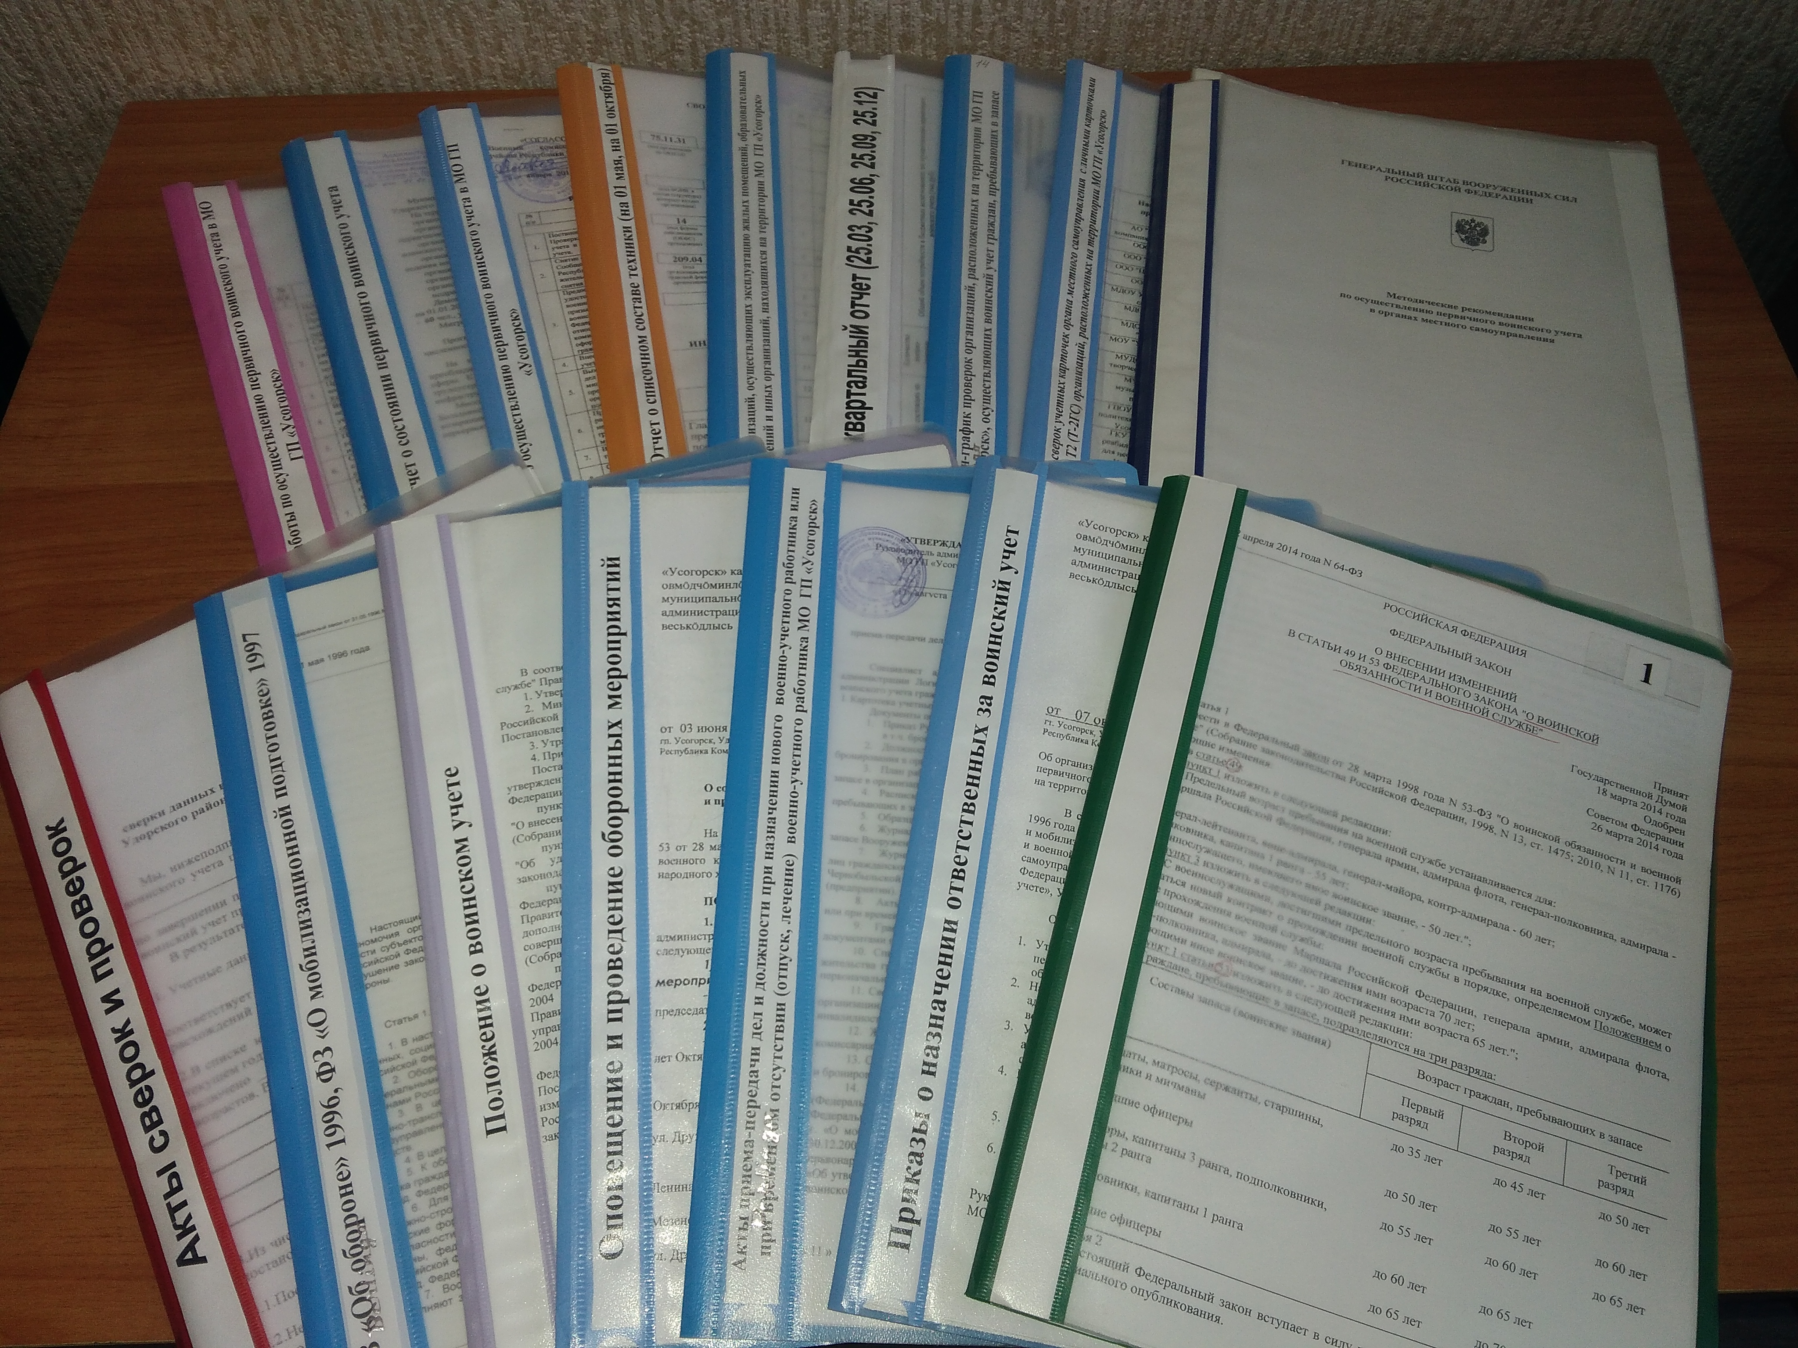
Численность населения в сравнении
Ежегодно наблюдается снижение численности населения за счет естественной убыли и миграции населения.

Slide 6
Представительным органом МО ГП «Усогорск» является Совет депутатов, который состоит из 10 депутатов, избранных по 2 округам.

Slide 7
За 2018 год Совет депутатов провел 12 заседаний (сессий) Совета. За год было рассмотрено около 58 вопросов, касающихся жизни и деятельности всего населения МО. При этом депутаты Совета рассматривают и утверждают ходатайства общественных организаций. В 2018 году было присвоено звание «Почетный гражданин п.Усогорск» двум жителям – Кочевой Е.И. и Ершову А.В. Все депутаты активно участвуют в общественной жизни поселка.

Slide 8
Бюджет

Slide 9
Динамика доходов

Slide 10
-- В 2018 году приватизировано 15 квартир
Жилищный фонд п.Усогорск – 2588 квартир
- В рамках муниципального жилищного контроля
в 2018 году была проведена
1 плановая проверка юридического лица и 2 внеплановые проверки по заявлению граждан
Муниципальных квартир - 201, что составляет 6,9%

Slide 11
- На 01 января 2019 года на учете в качестве нуждающихся в жилых помещениях, предоставляемых по договорам социального найма, состоят 10 семей
- В 2018 году предоставлено 5 жилых помещений :
2 квартиры и 3 комнаты по улице 60 лет Октября, дом 6

Slide 12
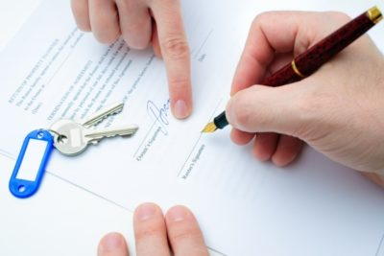
Муниципальное имущество Задача: эффективное использование муниципального имущества, повышение неналоговых поступлений в бюджет МО за счет сдачи в аренду муниципального имущества
Количество нежилых помещений в собственности МО – 38
Поступления в 2018 году за аренду нежилых помещений составили 1 464 946,93 рублей.

Slide 13
Землеустройство
Общая площадь земли Администрации МО ГП «Усогорск» – 1100 га
в черте – 613 га
за чертой – 487 га
Количество земельных участков, используемых гражданами:
для ведения личного подсобного хозяйства – 228 на площади 20,4 гектара;
для садоводства – 390 участков на площади 25,2 гектара;
для огородничества – 574 участка на площади 27,5 гектара;
гаражи в количестве 600 участков на площади 2,3 гектара;
41 юридическое лицо использует на территории МО ГП «Усогорск» земельные участки общей площадью 55,79 гектара.
ООО «Лузалес» оформило 6 земельных участков на площади 14,35 гектара.

Slide 14
Сделки с землей, заключенные в 2018 году
Сделки | Количество договоров | Площадь, га | Сумма, руб.
Продажа земельных участков собственникам зданий, расположенных на этих участках (без торгов) | 100 | 5,5 | 960 251,0
Аренда земельных участков | 78 | 15,4 | 272 282,85
Соглашение о перераспределении (увеличение) земельного участка, находящегося в частной собственности | 9 | 0,77 | 47 458,54
В 2018 году было осуществлено сделок с землей на сумму 1 279 992,39 руб

Slide 15
В 2018 году поступило и рассмотрено 698 обращений граждан по земельным вопросам. Проведено 11 проверок муниципального земельного контроля (10 плановых проверок и 1 внеплановая проверка).

Slide 16
Эффективность бюджетных расходов в сфере закупок товаров, работ, услуг для обеспечения муниципальных нужд
В 2018 году проведено 25 электронных аукционов и
6 запросов котировок.
Всего осуществлено закупок на сумму
12 526,23 тыс.рублей.
Экономия бюджетных средств по проведенным аукционам составила 292 354,77 рублей.

Slide 17
1008 граждан пребывающих в запасе состоят на воинском учете в администрации, из них 18 офицеров
Воинский учет
и 26 граждан,
подлежащих призыву на воинскую службу
8 юношей были призваны в Вооруженные силы Российской Федерации в 2018 году. 12 военнослужащих отдали свой долг и возвратились домой из армии.

Slide 18
24 января 2019 года 25 юношей п.Усогорск прошли медицинскую комиссию по первоначальной постановке на воинский учет.

Slide 19
Благоустройство
В рамках постоянной работы в 2018 году проводились:
- содержание и уборка территорий улиц, площадей, тротуаров
- ликвидация несанкционированных свалок
- техническое обслуживание и ремонт объектов уличного освещения
- озеленение территории, удаление сухостоя
- установка и ремонт дорожных знаков
- уборка борщевика, общепоселковые субботники

Slide 20
Содержание дорог Протяженность дорожного полотна на территории МО ГП «Усогорск» – 9 837 км
На мероприятия, направленные на содержание
автомобильных дорог,
освоено из собственного бюджета в 2018 году:
на зимнее содержания дорог – 304 956,67 рублей
на содержание тротуаров – 150 000 рублей
на обустройство горизонтальной разметки – 214 062, 49 рублей
на приобретение дорожных знаков – 89 400 рублей
на обслуживание светофоров – 60 000 рублей

Slide 21
Мероприятия по реализации средств из Гранта Главы Республики Коми для МО ГП «Усогорск», победителя конкурса на лучшее благоустройство улиц, дворовых территорий и проездов к ним в зимний период – 6 000 000, 00 рублей
2018 год

Slide 22
Приобретение автогрейдера ГС-10.07 для зимнего содержания автодорог п.Усогорск, д.Разгорт
3 603 060, 62 рублей

Slide 23
Установка перильных ограждений на 3-х сертифицированных пешеходных переходах
Улица Дружбы
Улица Ленина
1 128 762, 72 рубля

Slide 24
Установка перильных ограждений на 3-х сертифицированных пешеходных переходах – улица Димитрова

Slide 25
Асфальтирование тротуаров по улице Дружбы, ТД»Юкон» - 575 677, 60 рублей

Slide 26
Ямочный ремонт автодорог п.Усогорск – 531 184, 87 рублей

Slide 27
Приобретение нового поколения светотехнического оборудования с улучшенными светотехническими параметрами для повышения энергоэффективности на сумму 161 314, 19 рублей

Slide 28
Реализация приоритетного проекта «Комфортная городская среда» на территории МО ГП «Усогорск» на сумму 2 635 926, 00 рублей
2018 год

Slide 29
Основные мероприятия по благоустройству сквера «Дружбы»
Сквер «Дружбы» до
начала работ

Slide 30
Асфальтирование непроезжей улицы Ленина в сквере «Дружбы»
1 429 776, 94 рубля

Slide 31
Асфальтирование непроезжей улицы Ленина в сквере «Дружбы»

Slide 32
Конечный результат

Slide 33
Благоустройство детской площадки в сквере «Дружбы» - на сумму 1 021 899, 06 рублей
Начало работ

Slide 34
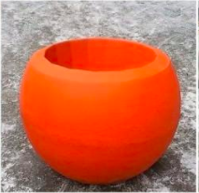
Приобретение скамеек, урн, вазонов

Slide 35
Приобретение и установка фигур-скульптур, спортивно-игровых детских комплексов с мягким покрытием

Slide 36
Приобретение оборудования для установки уличного освещения и гирлянды в сквере «Дружбы» на сумму 182 250 рублей

Slide 37
Новые предприятия в 2018 году
ООО «Лузалес» -
28 рабочих мест для местного населения
Столовая «Мезень» - 80 посадочных мест
В рамках софинансирования в бюджет администрации МО ГП «Усогорск» поступила безвозмездная сумма в 500 000 рублей от ООО «Лузалес»

Slide 38
План мероприятий на 2019 год
Продолжение работ по ремонту автодорог местного значения, установка дополнительных дорожных знаков и дорожной разметки;
Продолжение работ по благоустройству Сквера «Дружбы» - установка вазонов и малых архитектурных форм ;
В рамках программы «Народный бюджет» реализация проекта «Уличное освещение п.Усогорск по улице Комсомольская» - приобретение и установка опор, люстр уличного освещения, прокладка СИПа;
В рамках программы «Безопасный город» - установка видеокамер в поселении;
В рамках программы «Комфортная городская среда» - асфальтирование дворовых территорий МКД по имеющимся уже заявкам;
Благоустройство центральной площади п.Усогорск - изменение схемы движения транспорта, установка дорожных знаков, цветников и ограждений;

Slide 39
План мероприятий на 2019 год
Благоустройство, покраска и установка бордюра и цветников в аллее Памяти участникам ВОВ;
Благоустройство территории перед магазином «Магнит» - оборудование парковочных мест и перенос автобусной остановки;
Установка элементов для детских спортивно-игровых площадок на ст.Кослан, д.Разгорт;
Приобретение мотопомп для дальнейшего их использования в д.Разгорт и Н.Вылиб;
Прием кладбища на баланс МО ГП «Усогорск», проведение работ по инвентаризации и благоустройству;
Проведение общепоселковых субботников, включая кладбище;
Подготовка и празднование Юбилея Удорского района на территории поселения.

Slide 40
Официальный сайт администрации МО ГП «Усогорск» – usogorsk-adm.ru
Спасибо за внимание

